Slide 1
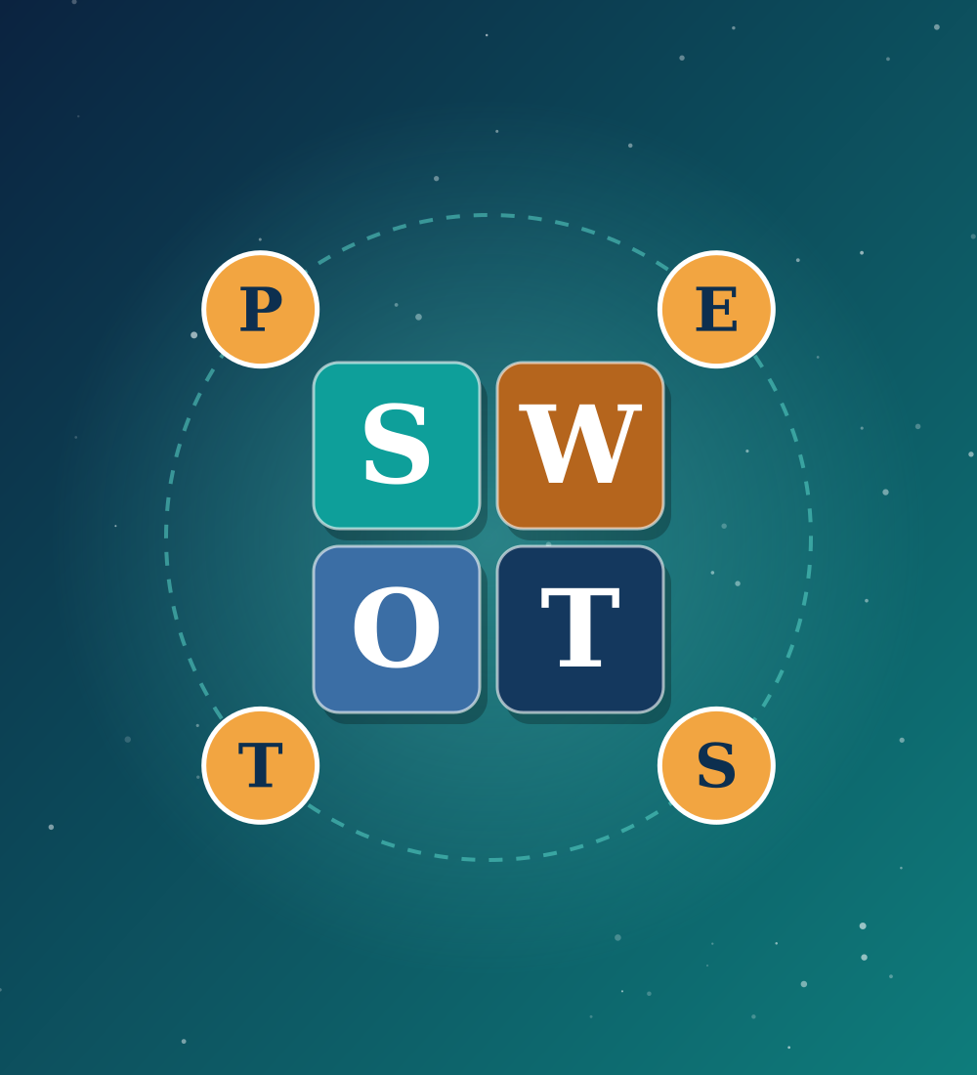
MAVZU
KORXONANI RIVOJLANTIRISH STRATEGIYASINI SHAKLLANTIRISHDA SWOT VA PEST TAHLIL USULLARIDAN FOYDALANISH
Strategik menejment fanidan taqdimot
Bajardi: ______________________
Tekshirdi: ____________________

Slide 2






Reja
01
Strategik tahlil usullarining strategiya shakllantirishdagi o‘rni
02
PEST tahlili: mohiyati, omillari va o‘tkazish tartibi
03
SWOT tahlili: mohiyati, bosqichlari va amaliy misol
04
SWOT va PEST natijalari asosida strategiya shakllantirish
Xulosa va asosiy xulosalar taqdimot so‘ngida beriladi
05
Usullarning afzalliklari, cheklovlari va samarali qo‘llash shartlari

Slide 3


1. Strategik tahlilning strategiya shakllantirishdagi o‘rni
Har qanday rivojlantirish strategiyasi “korxona qanday sharoitda faoliyat yuritmoqda va qanday imkoniyatlarga ega?” degan savolga javobdan boshlanadi. Bu javobni strategik tahlil beradi. PEST va SWOT usullari bir-birini to‘ldiradi: PEST tashqi makromuhitni o‘rganadi, SWOT esa uning natijalarini korxonaning ichki salohiyati bilan birlashtirib, strategik qaror uchun asos yaratadi.
PEST tahlili
SWOT tahlili
Strategiya
Asosiy qoida: tahlilsiz tuzilgan strategiya – taxmin, tahlilga asoslangan strategiya esa – boshqariladigan rivojlanish rejasi.
tashqi omillar: imkoniyat va tahdidlar ro‘yxati
ichki va tashqi omillarni taqqoslash
SO, WO, ST, WT yo‘nalishlari va reja

Slide 4

1. Strategik tahlil usullari tizimida SWOT va PEST
Usul | Muallif / davr | Tahlil ob’ekti | Natija
PEST (PESTEL) | F. Agilar, 1967 | Makromuhit omillari | Imkoniyat va tahdidlar
SWOT | Garvard biznes maktabi, 1960-y. | Ichki va tashqi muhit | Strategik pozitsiya
TOWS matritsasi | H. Vayrix, 1982 | SWOT omillari kesishmasi | Aniq strategiyalar
“Besh kuch” | M. Porter, 1979 | Soha raqobati | Soha jozibadorligi
BCG matritsasi | B. Xenderson, 1970 | Mahsulotlar portfeli | Investitsiya ustuvorligi
McKinsey 7S | T. Piters, R. Uoterman | Tashkiliy elementlar | Ichki muvofiqlik
Nima uchun aynan SWOT va PEST? Ular katta xarajat va murakkab dasturlarni talab qilmaydi, har qanday hajmdagi korxonada qo‘llaniladi va boshqa usullar uchun boshlang‘ich ma’lumot beradi.
PEST va SWOT – eng ko‘p qo‘llaniladigan, sodda va universal usullar

Slide 5





2. PEST tahlili: mohiyati va omillari
PEST tahlili – korxona nazorat qila olmaydigan, ammo uning rivojlanishiga kuchli ta’sir ko‘rsatadigan makromuhit omillarini to‘rt guruhda o‘rganish usuli. Kengaytirilgan shakllari: PESTEL (+ ekologik, huquqiy), STEEPLE (+ axloqiy).
P
Siyosiy
omillar
E
Iqtisodiy
omillar
S
Ijtimoiy
omillar
T
Texnologik
omillar
davlat dasturlari va islohotlar
soliq va bojxona siyosati
tadbirkorlikka imtiyozlar
xalqaro savdo shartnomalari
siyosiy barqarorlik
YaIM o‘sish sur’ati
inflyatsiya va foiz stavkalari
valyuta kursi o‘zgarishi
aholi daromadlari
kredit resurslari mavjudligi
aholi soni va yosh tarkibi
ta’lim va malaka darajasi
turmush tarzi, qadriyatlar
iste’mol odatlari
mehnat migratsiyasi
yangi texnologiyalar
raqamlashtirish va e-tijorat
avtomatlashtirish
texnologiyalarning eskirish tezligi
ITRga davlat ko‘magi
Asosiy savol: bu o‘zgarish korxonamiz uchun imkoniyatmi yoki tahdidmi va u qanchalik kuchli ta’sir qiladi?

Slide 6
2. PEST tahlilini o‘tkazish tartibi va omillarni baholash
O‘tkazish bosqichlari:
Baholash matritsasi (shartli misol: to‘qimachilik korxonasi)
1
Omillarni aniqlash
har guruh bo‘yicha korxonaga daxldor omillar ro‘yxati tuziladi
Gr. | Omil | Ta’sir (1–5) | Ehtimollik | Ball
P | Eksportni rag‘batlantirish imtiyozlari | 5 | 0.8 | 4.0
E | Valyuta kursining o‘zgaruvchanligi | 4 | 0.7 | 2.8
E | Aholi daromadlarining o‘sishi | 3 | 0.6 | 1.8
S | Ekologik toza kiyimga talab ortishi | 3 | 0.7 | 2.1
T | Onlayn savdo platformalarining rivoji | 4 | 0.9 | 3.6
T | Raqobatchilarda avtomatlashtirish | 4 | 0.6 | 2.4
2
Ma’lumot yig‘ish
statistika, qonunlar, sohaviy hisobotlar, ekspert fikrlari
3
Ta’sir kuchini baholash
har omil 1–5 ball shkalasida baholanadi
4
Ehtimollikni aniqlash
omil yuz berish ehtimoli 0–1 oralig‘ida belgilanadi
5
Natijani talqin qilish
eng yuqori ballilar SWOTning O va T qismiga o‘tkaziladi
Ball = ta’sir kuchi × ehtimollik. Firuza rangdagi (3,5 va undan yuqori) omillar strategiyada birinchi navbatda hisobga olinadi.

Slide 7




3. SWOT tahlili: mohiyati va o‘tkazish bosqichlari
SWOT tahlili – korxonaning kuchli (Strengths) va zaif (Weaknesses) tomonlarini tashqi muhit imkoniyatlari (Opportunities) va tahdidlari (Threats) bilan taqqoslash usuli. S va W – ichki, korxona boshqaradigan omillar; O va T – tashqi, korxona ta’sir qila olmaydigan omillar.
1
2
3
4
5
6
Ishchi guruh tuzish
Ma’lumot to‘plash
S va W ni aniqlash
O va T ni aniqlash (PEST)
Omillarni saralash
Strategik xulosalar
Har bir kvadrant uchun yo‘naltiruvchi savollar:
S
Kuchli tomonlar
W
Zaif tomonlar
O
Imkoniyatlar
T
Tahdidlar
Biz nimani raqobatchilardan yaxshiroq qilamiz? Qanday noyob resurslarimiz bor?
Qayerda orqada qolyapmiz? Mijozlar nimadan norozi? Qaysi resurs yetishmaydi?
Qanday yangi bozorlar, texnologiyalar, davlat dasturlari paydo bo‘lmoqda?
Raqobatchilar nima qilyapti? Qaysi qonun yoki iqtisodiy o‘zgarishlar xavfli?

Slide 8





3. SWOT matritsasi: amaliy misol
Shartli misol: to‘qimachilik mahsulotlari ishlab chiqaruvchi o‘rta korxona
S – Kuchli tomonlar
W – Zaif tomonlar
mahalliy paxta xomashyosiga yaqinlik
past ishlab chiqarish tannarxi
tajribali tikuvchilar jamoasi
ichki bozorda taniqli brend
dizayn bo‘limining kuchsizligi
eskirgan bo‘yash uskunalari
onlayn savdo yo‘lga qo‘yilmagan
xalqaro sertifikatlar yo‘q
O – Imkoniyatlar
T – Tahdidlar
SWOT tuzish qoidalari:
eksportga davlat imtiyozlari
MDH va Yevropa bozorlariga chiqish
marketpleyslarning rivoji
ekologik kiyimga talab o‘sishi
arzon import mahsulotlari
valyuta kursi tebranishi
energiya narxining oshishi
malakali kadrlar migratsiyasi
har kvadrantda 4–7 ta eng muhim omil
faqat faktlar, umumiy iboralarsiz
raqobatchilarga nisbatan baholash
O va T – PEST natijalaridan olinadi

Slide 9

4. SWOT va PEST natijalari asosida strategiya tuzish
TOWS matritsasi (H. Vayrix, 1982) SWOT omillarini juftlab, aniq rivojlantirish strategiyalarini shakllantiradi. Misol korxona uchun:
SWOT
O – Imkoniyatlar
T – Tahdidlar
S – Kuchli tomonlar
SO – o‘sish strategiyasi
past tannarx va brend hisobiga imtiyozlardan foydalanib, MDH bozoriga eksportni 2 baravar oshirish
ST – himoya strategiyasi
mahalliy xomashyo afzalligidan foydalanib, importga nisbatan narx va sifat ustunligini saqlash
W – Zaif tomonlar
Keyingi qadamlar:
WO – o‘zgarish strategiyasi
marketpleyslarda onlayn do‘kon ochish, dizayn bo‘limini kuchaytirish, sertifikat olish
WT – xavfni kamaytirish
energiya tejovchi uskunalarga o‘tish, kadrlarni ushlab qolish uchun motivatsiya tizimi
strategiyalarni ustuvorligi bo‘yicha saralash
har biriga mas’ul, muddat va byudjet belgilash
KPI orqali natijani kuzatish
tahlilni yiliga kamida bir marta yangilash

Slide 10


5. Usullarning afzalliklari va cheklovlari
PEST: afzalliklari
PEST: cheklovlari
tashqi muhitni tizimli ko‘rishga o‘rgatadi
uzoq muddatli tendensiyalarni oldindan sezish
sodda, kam xarajatli va tez o‘tkaziladi
omillar tez eskiradi, doimiy yangilash kerak
ichki muhit va raqobatchilar hisobga olinmaydi
baholashda sub’ektivlik ehtimoli
SWOT: afzalliklari
SWOT: cheklovlari
ichki va tashqi omillarni bitta jadvalda birlashtiradi
aniq strategik yo‘nalishlarga olib keladi
har qanday soha va hajmdagi korxonada qo‘llaniladi
omillarning og‘irligi (muhimligi) ko‘rsatilmaydi
statik – faqat ma’lum vaqtdagi holatni aks ettiradi
yuzaki tuzilsa, foydasiz ro‘yxatga aylanadi
Samarali qo‘llash shartlari: ishonchli ma’lumot · turli bo‘lim mutaxassislarini jalb qilish · omillarni ballar bilan baholash · muntazam yangilash

Slide 11


Xulosa
SWOT va PEST tahlil usullari korxonani rivojlantirish strategiyasini shakllantirishning ilmiy-amaliy asosidir. PEST makromuhitdagi o‘zgarishlarni aniqlab, imkoniyat va tahdidlar ro‘yxatini beradi; SWOT ularni korxonaning kuchli va zaif tomonlari bilan taqqoslaydi; TOWS matritsasi esa natijalarni aniq strategik harakatlarga aylantiradi. Usullarni birgalikda va muntazam qo‘llash korxonaga o‘zgaruvchan sharoitda to‘g‘ri yo‘l tanlash imkonini beradi.
PEST
siyosiy, iqtisodiy, ijtimoiy va texnologik omillarni ballar bilan baholash
SWOT
ichki salohiyat va tashqi sharoitni bitta matritsada taqqoslash
To‘g‘ri tahlil – to‘g‘ri strategiyaning yarmi: avval muhitni bil, keyin yo‘lni tanla.
TOWS
SO, WO, ST, WT – tahlildan aniq strategiyaga o‘tish
Shart
ishonchli ma’lumot, jamoaviy ish va muntazam yangilash

Slide 12

E’TIBORINGIZ UCHUN RAHMAT!
Savollaringiz bo‘lsa, marhamat

